Slide 1
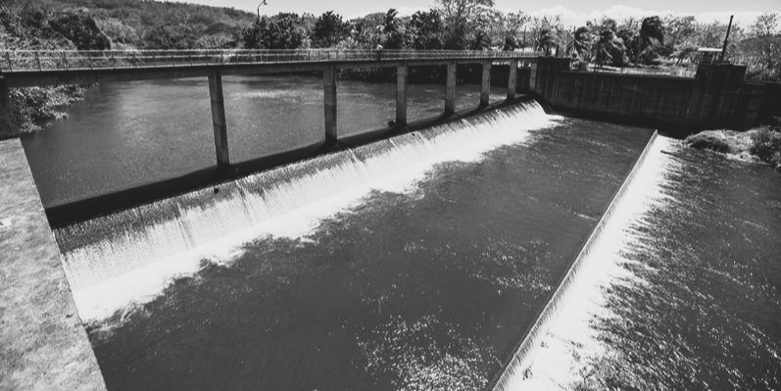
Flujo uniforme y variado en
Flujo Permanente
Juan David Rodriguez Acevedo

Slide 2
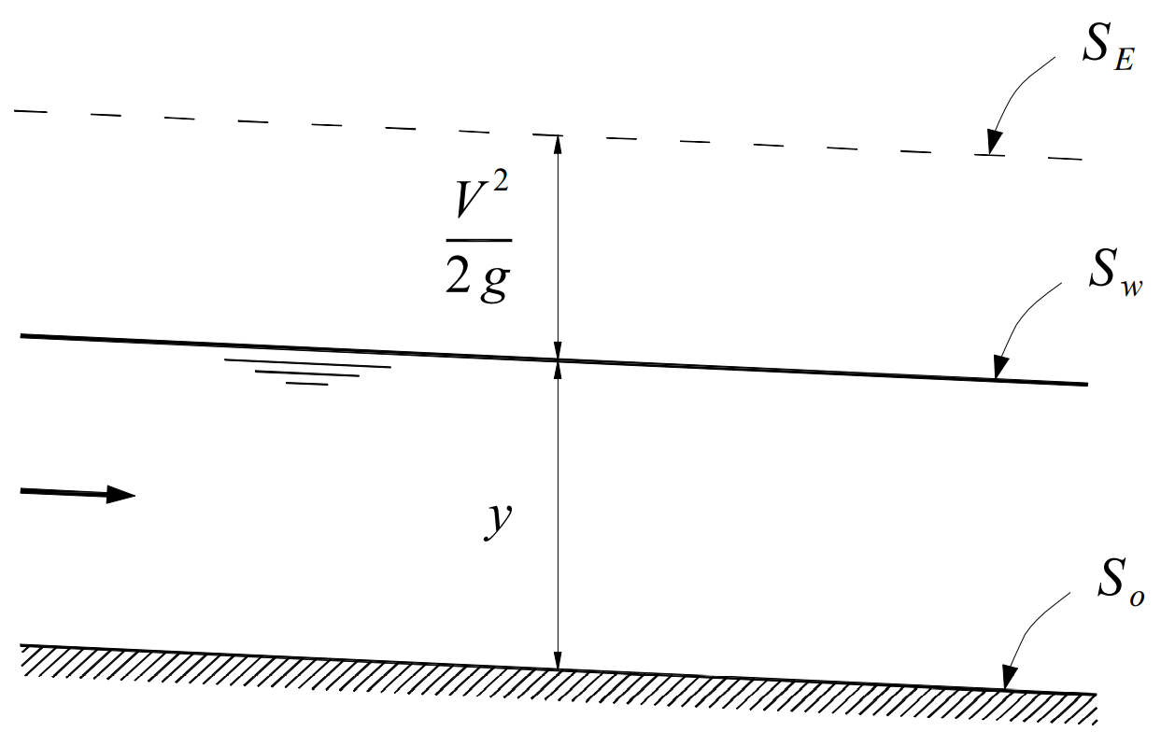
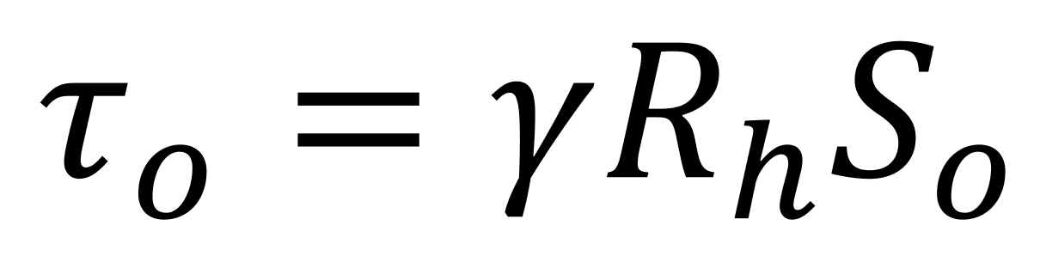
Flujo uniforme

Slide 3
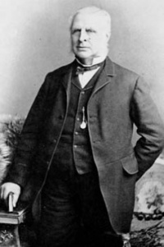
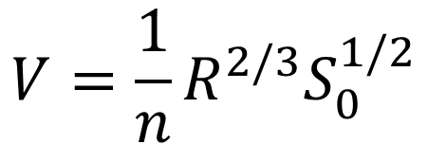
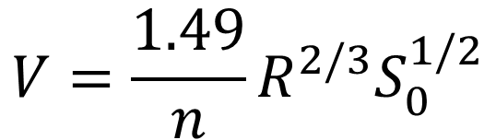
Flujo uniforme. Ecuación de Manning.
$$V=\frac{1}{n}R^{2/3}S_{0}^{1/2}$$
S.I.
$$V=\frac{1.49}{n}R^{2/3}S_{0}^{1/2}$$
U.S.
Robert Manning

Slide 4
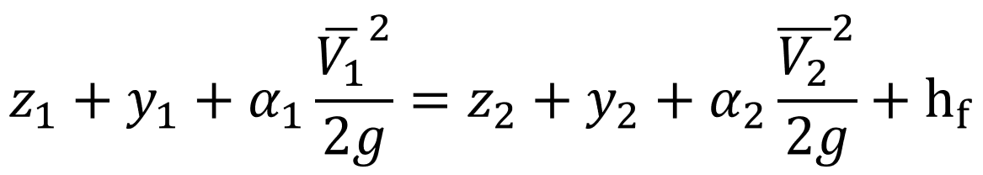
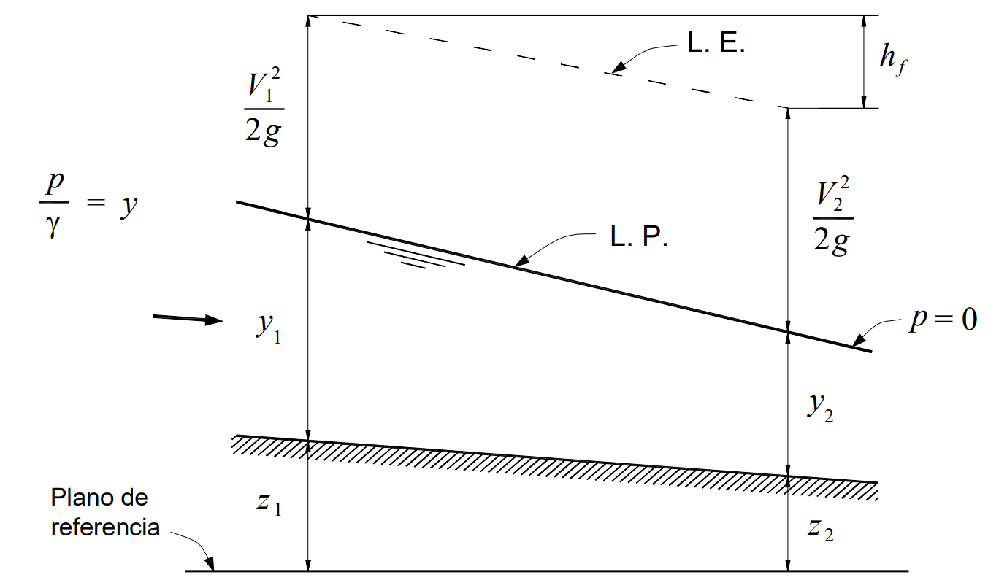
Conservación de la energía

Slide 5
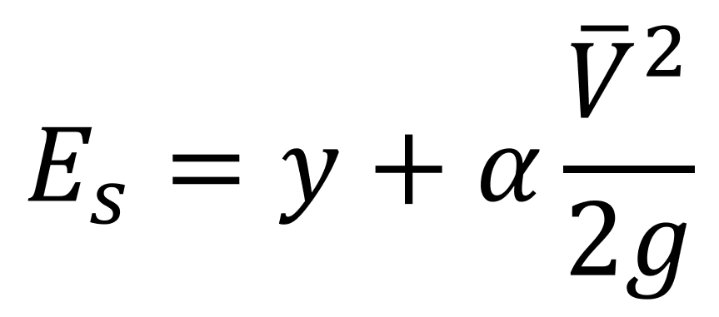
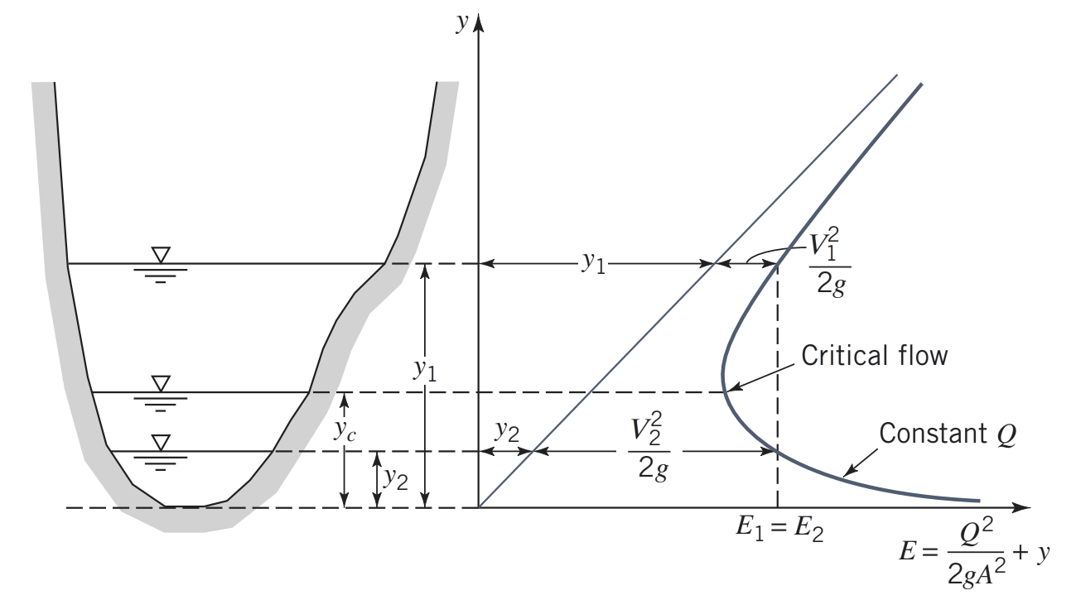
Conservación energía. Energía específica

Slide 6
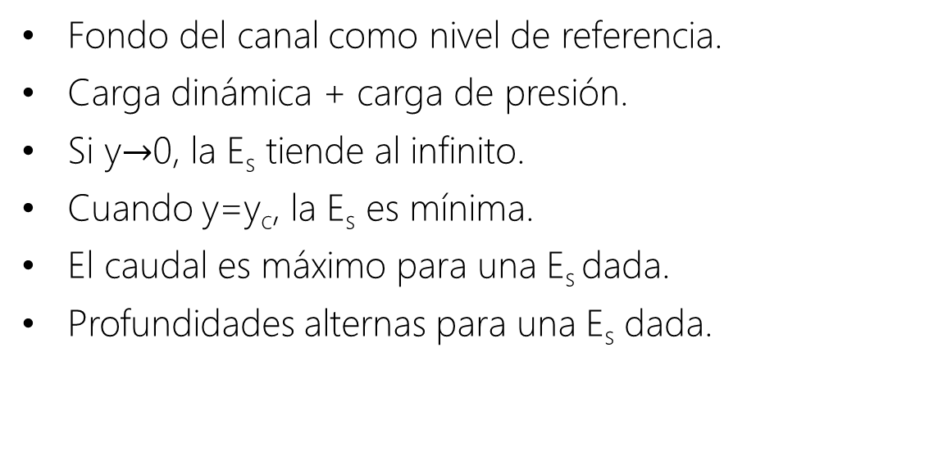
Conservación energía. Energía específica
Fondo del canal como nivel de referencia.
Carga dinámica + carga de presión.
Si y$→$0, la E_{s} tiende al infinito.
Cuando y=y_{c}, la E_{s} es mínima.
El caudal es máximo para una E_{s} dada.
Profundidades alternas para una E_{s} dada.

Slide 7
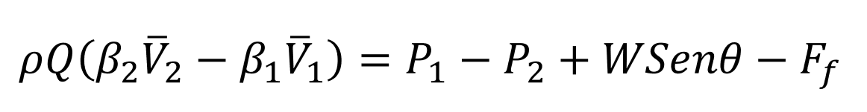
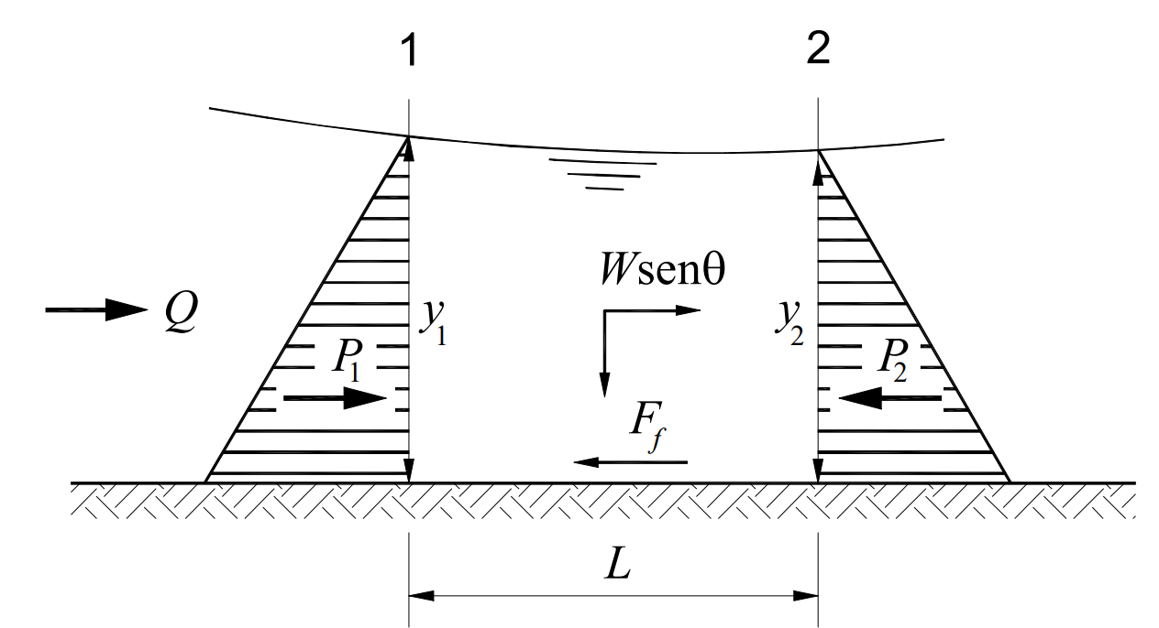
Conservación del momentum.

Slide 8
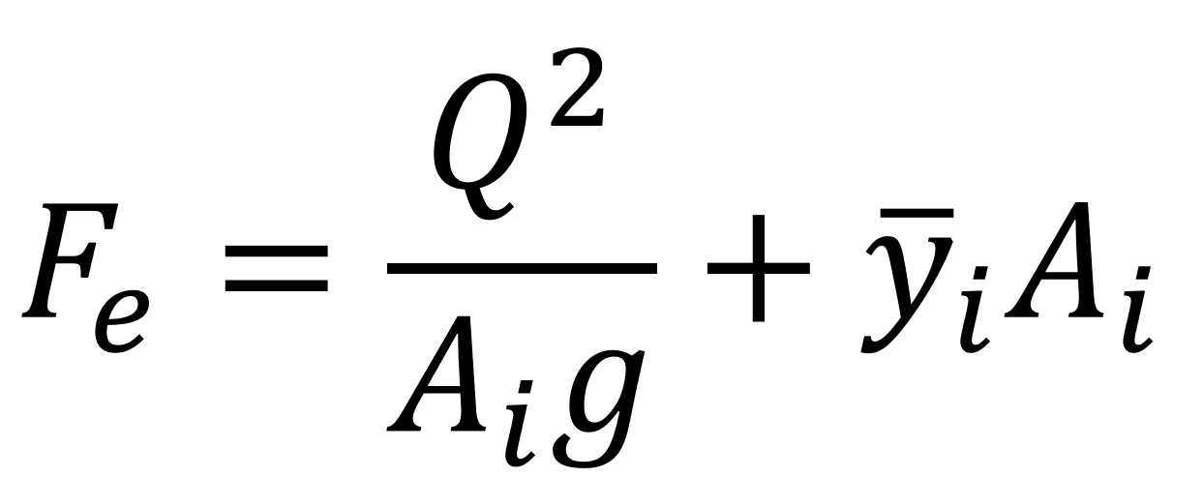
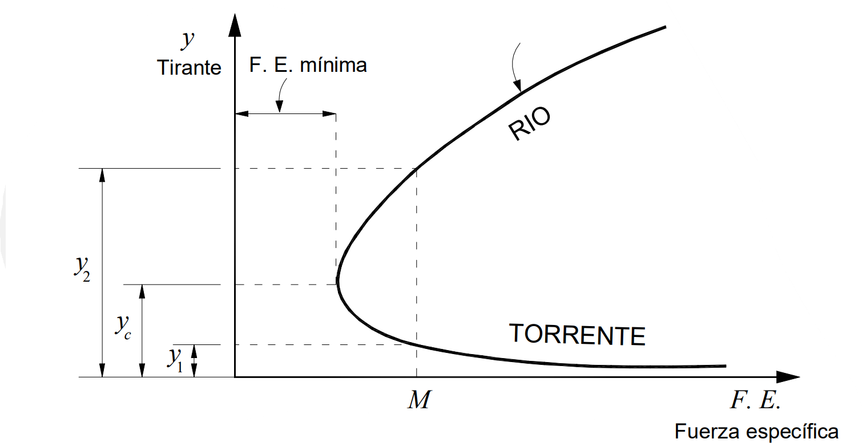
Conservación del momentum. Fuerza específica.

Slide 9
Conservación del momentum. Fuerza específica.
Tramo corto, sin fricción.
Presión hidrostática.
Fuerza hidrostática + flujo de momentum.
Cuando y=y_{c}, la F_{e} es mínima.
Profundidades conjugadas para una F_{e} dada.
Resalto hidráulico.

Slide 10



Dirección
Héctor Alfonso Rodríguez Díaz
alfonso.rodriguez@escuelaing.edu.co
Contenido digital
Juan David Rodríguez Acevedo
juan.rodrigueza@escuelaing.edu.co
https://github.com/juanrodace/
Expositor
Juan David Rodríguez Acevedo
juan.rodrigueza@escuelaing.edu.co
https://github.com/juanrodace
Cámara, edición y música
Juan Manuel Corredor
juan.corredor-u@escuelaing.edu.co

